Slide 1
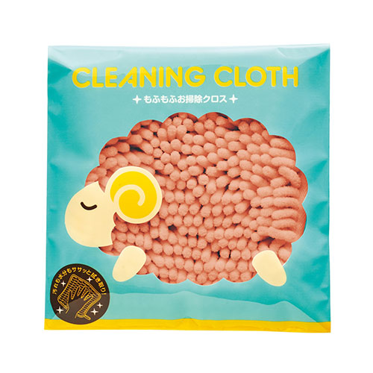
【提案書】
もふもふお掃除クロス
特徴
吊り下げループ付きのため、お手拭き用としても利用できるお掃除クロス。マイクロファイバー素材で吸水性は抜群なため、特に水回りの拭き掃除には最適！ノベルティ用等としておすすめです。
商品写
納期
納期スペース
仕様
素材：ポリエステル
サイズ：約20×20cm
包装：ポリ袋入り
お見積
お見積りスペース

